Slide 1

Mini Cart

Slide 2

Mini Cart
Sprobey Mini Cart
A weird desktop application. It requires the user to enter an item and its details into the app, which is then displayed in the dashboard.

Slide 3




Mini Cart
Sprobey Mini Cart
I used Visual Studio IDE for coding, along with .NET Windows Form Application with C#, and MS SQL server for the database.

Slide 4

Sprobey Mini Cart
Mini Cart

Slide 5

Sprobey Mini Cart
Mini Cart
edit
Item Name
Quantity
Price
Thermal Grizzly
39
659.99
CANCEL
SAVE

Slide 6
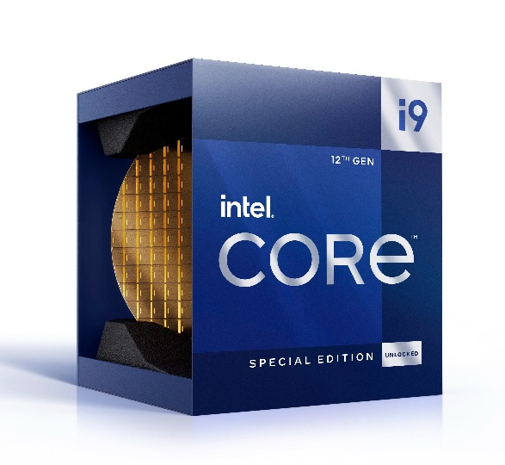


Sprobey Mini Cart
Mini Cart
#001
Intel Core i9-11900K
Available Stock : 69
$4.99
#459
Thermal Grizzly
Available Stock : 39
$659.99
#067

Slide 7

Sprobey Mini Cart
Mini Cart
Mini Cart
#001
Intel Core i9-11900K
#459
Available Stock : 69
$4.99
edit
Item Name
Quantity
Price
#459
Thermal Grizzly
Thermal Grizzly
39
659.99
$659.99
Available Stock : 39
$659.99
#067
CANCEL
UPDATE

Slide 8
Mini Cart

